Slide 1
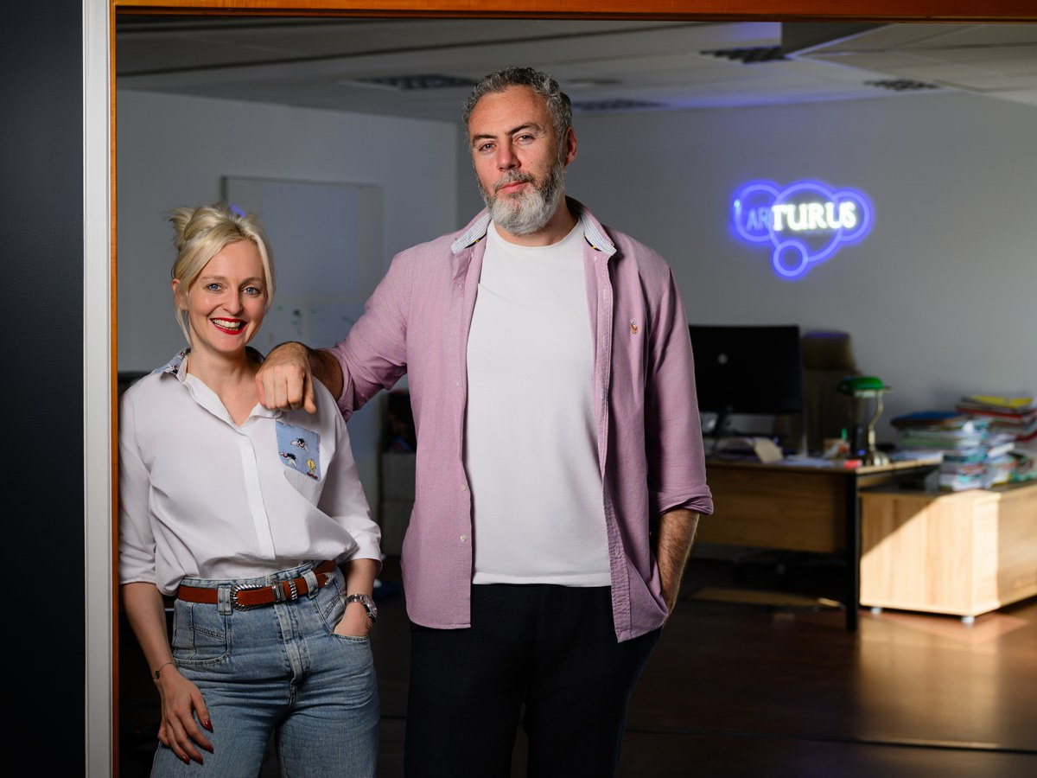
CRÉATION D'ENTREPRISE · GUIDE & OFFRE DE LANCEMENT
Tu as la vision.
On protège
tout ce que
tu vas bâtir.
De la création à la cession —
Arturus est là à chaque étape.
Caroline Szmukler · Droit des affaires — Baptiste Chareyre · Droit immobilier
arturus-avocats.fr

Slide 2
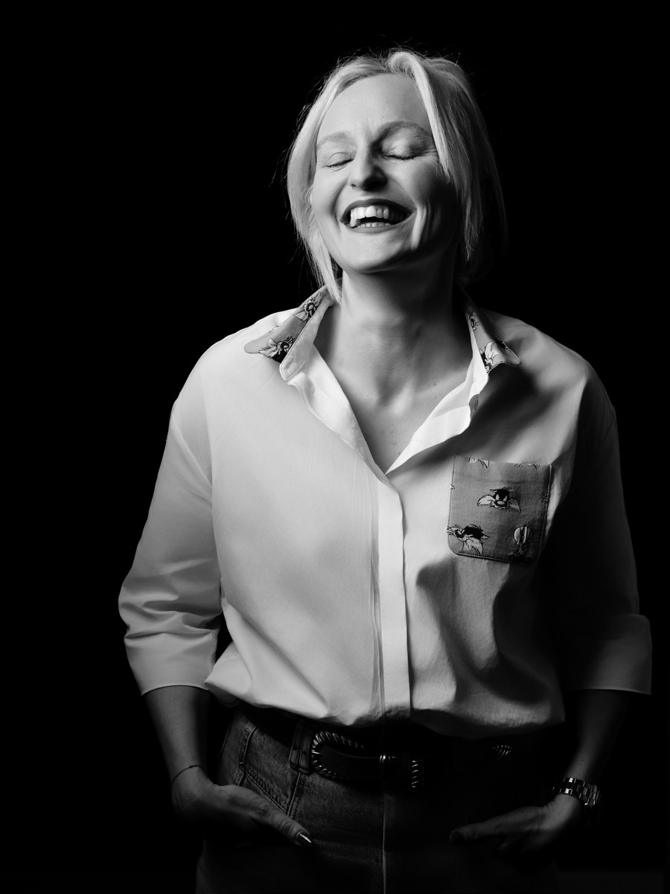
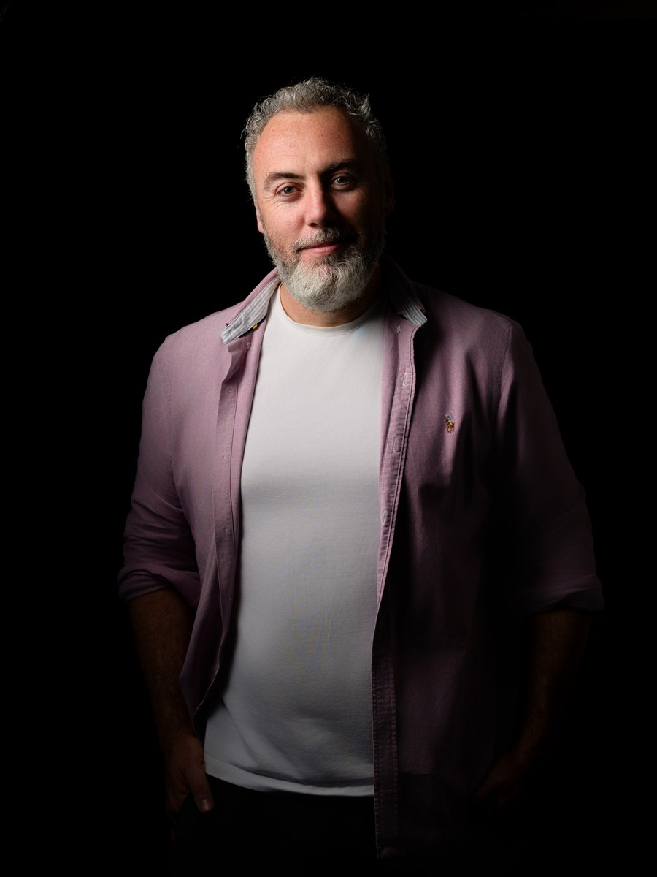
LE CABINET
Oublie les cabinets austères et leurs grands bureaux en verre. On est les gardes du corps de ton projet.
Caroline Szmukler
Droit des affaires
Création · Contrats · PI · RGPD
Levée de fonds · Contentieux
"Ton interlocutrice unique — de la création jusqu'à la cession. Je connais ton dossier par cœur dès le premier appel."
Baptiste Chareyre
Droit immobilier — SCI · Baux · Construction
Il protège les murs que ton activité génère.
Expert-comptable · Conseiller en gestion de patrimoine · Notaire · Banquier — Tous les experts dont tu as besoin, coordonnés par Arturus. Un seul point d'entrée.

Slide 3







TON PROFIL
Tu te reconnais ici ?
Tu as une vision à 5 ans
Tu as étudié ton marché
Tu as (ou vas avoir) des associés
Pas juste « ouvrir une boîte ». Tu construis quelque chose — et tu veux que la structure juridique serve cette ambition, pas la freiner.
Tu connais tes concurrents, ton CA cible, ta marge. Tu veux maintenant des bases juridiques solides pour concrétiser ce que tu as planifié.
Tu sais qu'un accord verbal ne vaut rien. Tu veux des règles du jeu claires — avant le premier désaccord, pas après.
Tu veux protéger ce que tu bâtis
Tu penses déjà à ton patrimoine
Tu envisages de lever ou de céder un jour
Marque, savoir-faire, base clients : tu as compris que tes actifs immatériels ont plus de valeur que ton matériel. Et que les protéger, c'est maintenant.
Tu sais que ton entreprise est ton moteur et ton patrimoine perso ton coffre-fort. Ils doivent être séparés — dès le jour 1.
Tu veux une structure qui peut accueillir un investisseur sans tout refaire — et qui renforce ta valorisation le jour de la vente.
Arturus Avocats · arturus-avocats.fr · Le Tholonet, Aix-en-Provence

Slide 4
LES RISQUES
Ce qui coûte cher quand on n'anticipe pas
❌ La holding créée trop tôt
❌ L'auto-entrepreneur qui grandit sans anticiper
❌ Les associés sans pacte
Créée sur conseil d'un ami « pour optimiser ». Activité insuffisante. IS sur société vide, frais annuels, puis dissolution.
CA dépasse le seuil. Le fonds d'activité doit être cédé ou apporté à la nouvelle société — taxation immédiate de la plus-value.
Désaccord stratégique après 18 mois. Blocage en AG. Mandataire ad hoc, 8 mois de procédure, frais des deux côtés.
3 à 5× le prix d'un conseil avocat en amont.
0 € si anticipé 6 mois avant · 10–30 k€ sinon.
Résolution en 3 semaines avec un pacte. 8 mois sans.
Actifs non protégés
Frontière pro/perso inexistante
Marque non déposée, savoir-faire accessible, base clients sans NDA : à la cession, tes actifs ne valent rien juridiquement,
Un litige commercial peut atteindre ta résidence principale si la séparation patrimoine n'est pas posée dès le départ.
Arturus Avocats · arturus-avocats.fr · Le Tholonet, Aix-en-Provence

Slide 5
3 PILIERS · 0 ANGLE MORT
On protège ton royaume — en entier.
Pro + Perso + Immo. Pas de silo. Pas d'angle mort.
01
02
03
PROPRIÉTÉ COMMERCIALE
PROPRIÉTÉ PATRIMONIALE
PROPRIÉTÉ IMMOBILIÈRE
On blinde ton moteur.
On organise ton coffre-fort.
On défend tes murs.
→ Choix de la structure à 5 ans
→ Frontière pro/perso dès J+0
→ Baux commerciaux et locaux pro
→ Statuts sur mesure + formalités
→ SCI, holding, sociétés patrimoniales
→ SCI résidentielle ou commerciale
→ Contrats, CGV, PI, RGPD
→ Coordination expert-comptable + CGP
→ Construction & sinistres
→ Pacte d'associés
→ Préparation de la transmission
→ Investissement locatif structuré
→ Levée de fonds · Cession
→ Optimisation fiscale structurelle
→ Aucune échéance surprise
Arturus Avocats · arturus-avocats.fr · Le Tholonet, Aix-en-Provence

Slide 6




POURQUOI ARTURUS
Pourquoi Arturus — pas une plateforme, pas un généraliste.
On crée ce dont ton projet a besoin
On pense à ta cession dès la création
Pas ce que tu demandes. La question n'est pas « quelle forme ? » mais « dans 5 ans, est-ce que cette structure te libère ou te bloque ? »
Chaque clause bien rédigée, marque déposée, contrat structuré est un argument de valorisation supplémentaire le jour où tu vends.
Pro ET perso — sous le même toit
Un réseau coordonné autour de toi
Caroline sécurise ton moteur. Baptiste protège ton coffre-fort. Un binôme qui voit les deux côtés — sans que tu coordonnes deux avocats.
Expert-comptable, CGP, notaire, banquier : tous les experts dont tu as besoin, activés par Arturus. Un seul point d'entrée.
On a vu les erreurs que tu n'as pas encore faites
Conseil ET contentieux — même cabinet
L'AE qui paie une cession imprévue. La holding inutile à 5× son coût de création. On te les évite parce qu'on les a vécues.
Si ça dérape avec un associé ou un client, l'avocat qui connaît ta structure est celui qui te défend. Pas besoin de tout réexpliquer.
Arturus Avocats · arturus-avocats.fr · Le Tholonet, Aix-en-Provence

Slide 7





ILS NOUS ONT FAIT CONFIANCE
Ce qu'on construit — et ce qu'on répare.
ARCHI D'INTÉRIEUR
E-COMMERCE
LOGISTICS US
BIEN-ÊTRE
BIO / ALIMENTAIRE
SASU + PI créations + contrats maîtrise d'œuvre + statuts prévus pour un associé en an 2.
SAS + CGV B2C conformes AMF + LCB-FT + RGPD + statuts levée de fonds seed.
Filiale française SAS. Convention intragroupe + RGPD transfert hors UE.
Audit contrat licence, pacte 3 actionnaires, conformité RGPD patients.
CGV B2B/B2C, conformité bio, Cohérence de l’écosystème juridique.
Du lancement à la cession — on est là à chaque étape.
J+0
M+6
AN 2
AN 4
AN 5+
Création
Développement
Croissance
Optimisation
Cession
Structure · Statuts · Formalités
CGV · RGPD · Contrats
Associé · Levée de fonds
Audit · Valorisation
Due diligence · Closing
"On ne voulait pas payer un avocat à la création. On en a payé deux au contentieux — pendant 8 mois. La leçon a été chère." — Fondateur, SAS tech, 3 associés
Arturus Avocats · arturus-avocats.fr · Le Tholonet, Aix-en-Provence

Slide 8
NOS OFFRES — FORFAITS DE LANCEMENT
3 OFFRES DE LANCEMENT
Formalités incluses dans les honoraires.
Débours (greffe, annonce légale, INPI) en sus.
Base fixe + modules ajustables selon ton projet.
01
02
★ LE PLUS CHOISI
03
LE FILET
L'ARMURE
LE CHÂTEAU FORT
Solo — structure uniperso
À plusieurs — associés & croissance
Vision long terme — 5 mois
→ Conseil approfondi — vision à 5 ans
→ Tout le Filet +
→ Tout l'Armure +
→ Choix et justification de la structure
→ Pacte d'associés complet
→ Contrats clés (e-commerce, clients, fournisseurs, franchise)
→ Statuts sur mesure + formalités complètes
→ Statuts adaptés levée de fonds
→ RGPD complet
→ Analyse juridique propre à ton secteur
→ 1 Contrat commercial (CGV, Licence…)
→ Levée de fonds (Pacte, term sheet)
→ Marque 1 classe si pertinent
→ RGPD de base
→ Direction juridique 5 mois
1 500 € HT
3 950 € HT
6 000 – 10 000 € HT
5h - 2 mois max
15 h - 3 mois
21h – 35h - 5 mois
MODULES COMPLÉMENTAIRES — ajustables selon la complexité de ton projet
Difficulté admin.
Pacte d'associés seul
RGPD complet
Marque supplémentaire
Levée de fonds
+500 → +1 500 €
+1 000 / +1 500 €
Sur devis
Sur devis
Sur devis
Arturus Avocats · arturus-avocats.fr · Le Tholonet, Aix-en-Provence

Slide 9
L'ÉTAPE ZÉRO
Pas encore sûr de ton niveau ?
Le Scan Arturus
490 € TTC — forfait fixe
LIVRABLES
✓ Arturus Score — 3 axes / 10
1
Questionnaire (30 min)
Ton projet, ton secteur, ta vision, tes contraintes.
✓ Risques classés par danger
✓ Plan d'action 12 mois
2
Session 60 min en visio
✓ Recommandation d'offre adaptée
Caroline analyse ta situation réelle. Sans jargon, sans langue de bois.
Pas de vente — une recommandation logique.
3
"Sans jargon, sans langue de bois. On te dit exactement où tu es vulnérable."
Compte-rendu sous 48h
Arturus Score · Risques classés par danger · Plan d'action 12 mois · Recommandation d'offre.
Réserver mon Scan → calendly.com/admin-arturus-avocats
Arturus Avocats · arturus-avocats.fr · Le Tholonet, Aix-en-Provence

Slide 10
Passons à l'action
« Tu construis quelque chose. Autant le faire sur des fondations qui tiennent. »
1
Remplis le formulaire
2
On te répond sous 24h
3
Démarrage sous 5 jours
2 min. Ton projet, ton secteur, ta question.
On analyse ta situation et on te propose l'offre adaptée.
Après signature de la lettre de mission.
→ Accéder au formulaire
soft-tuck-23b.notion.site/3180c797761f80d58c32daa336694b74
arturus-avocats.fr · Le Tholonet, Aix-en-Provence
Tu construis quelque chose. Autant le faire sur des fondations qui tiennent.

